Slide 1
1.2 事件的概率（统计定义）
①统计定义
基于频率的定义
②公理化定义
1933年由前
苏联数学家柯尔莫哥洛夫给出.

Slide 2
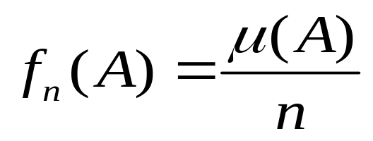
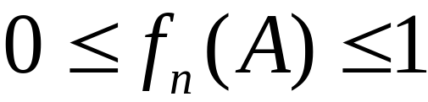
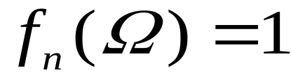
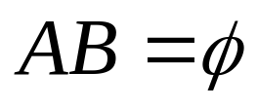
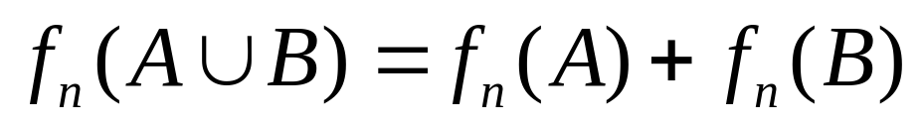
一、频率
设在 n 次试验中，事件 A 发生了μ (A)次，
则称
为事件 A 发生的 频率.
频率的性质
非负性
规范性
事件 A, B互不相容，即
可加性

Slide 3
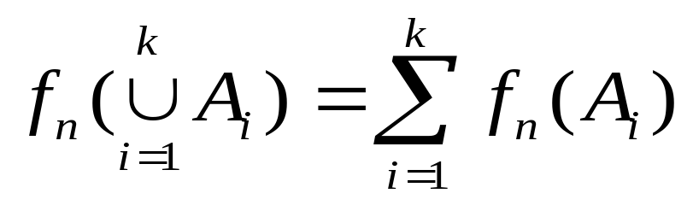
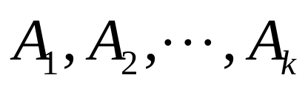
可推广到有限个两两互不相容事件的和事件
可加性
其中
两两互不相容。
概率的定义是建立在大量的统计实验的基
础上：

Slide 4
频率稳定性的实例
实验者 | 掷硬币的次数n | 正面出现次数 | 正面出现 的频率
Deorgan Buffon Feller Pearson Pearson | 2048 4040 10000 12000 24000 | 1061 2048 4979 6019 12012 | 0.5181 0.5069 0.4979 0.5016 0.5005
从上述实例可以看出：当投掷次数充分大时，

Slide 5
正面出现的频率在0.5左右摆动。
说明频率在一定程度上反映了事件在一次试验
中发生的可能性大小。只要n足够大，频率就会
非常接近一个固定值——概率。
因此，概率可以通过频率来“度量”。频率是概率的近似。
下面给出概率的统计定义。

Slide 6
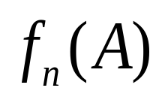
定义：在一组恒定不变的条件下，将某试验
重复进行n次,事件A发生的频率
随着
n 增大，总在某一固定常数p左右摆动，
则称 p 为事件A的概率, 记作 P(A).
对本定义的评价
优点：直观
易懂
缺点：粗糙
模糊
不便
使用

Slide 7


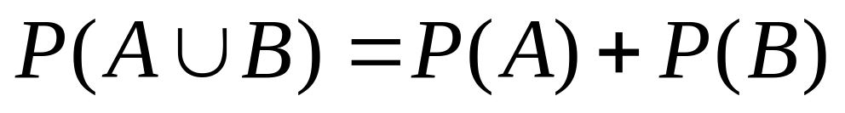
由概率的统计定义与频率的性质，知概率
必具备下列性质
非负性：
规范性：
可加性：事件 A, B互不相容，则
概率的物理意义：概率是恒量事件发生可能性大小的度量。

Slide 8
二、古典概型
定义：如果试验T满足
(1) 样本空间只有有限个样本点：
Ω={ω₁}∪{ω₂ }∪…∪{ω_{n}}
(2) 每个样本点是等可能发生的，即
P({ω_{i}})= 1/n，i=1,2,…n。
则称这样的试验模型为古典概型。

Slide 9
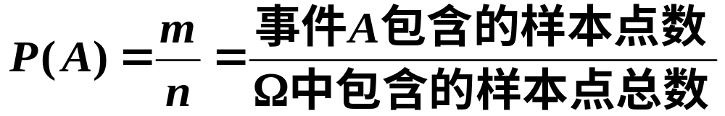
古典概型中概率的计算：
古典概型中事件概率求法
几类常见的古典概型问题：
1、摸球问题

Slide 10

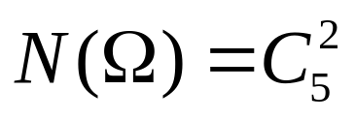
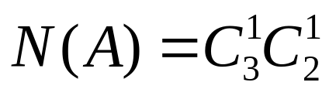
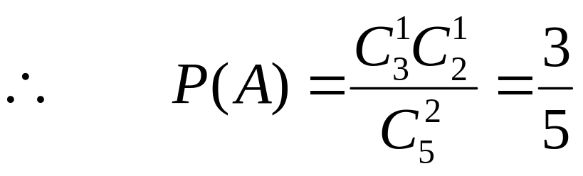
例1:设盒中有3个白球，2个红球，现从盒中
任抽2个球，求取到一红一白的概率。
解:设事件A为取到一红一白
答:取到一红一白的概率为3/5

Slide 11
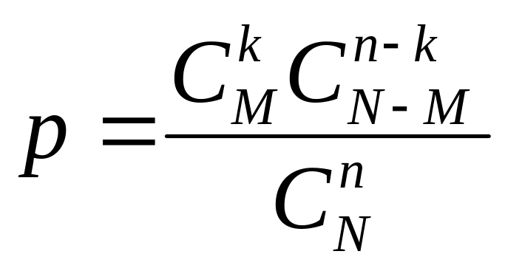
一般地，设盒中有N个球，其中有M个白球，
现从中任抽n个球，则这n个球中恰有k个白
球的概率是
这称为超几何概型
在实践中，产品的检验、疾病的抽查、农作物
的选种等均可化为随机抽球问题。我们选择抽球
模型的目的在于问题的数学意义更加突出,而不
必过多的交代实际背景。

Slide 12
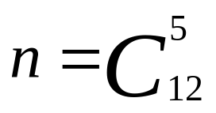
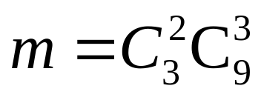
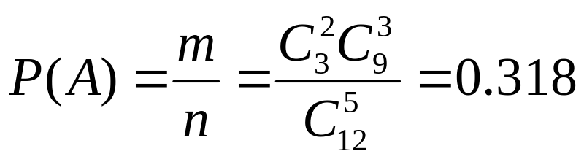
例2 一口袋中有9只白球，3只黑球，从中摸到任意
一球的可能性相同，
(1)求从中任取5只球有2只为黑球的概率？
(2)有放回的摸了5次球，每次取一只，问摸到2次
黑球的概率等于多少？
解 (1)组成试验的样本总数为
组成所求事件A所包含的样本数为

Slide 13
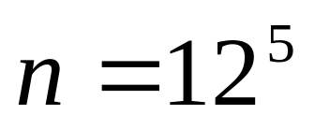
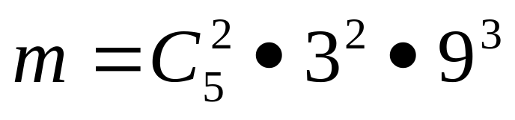
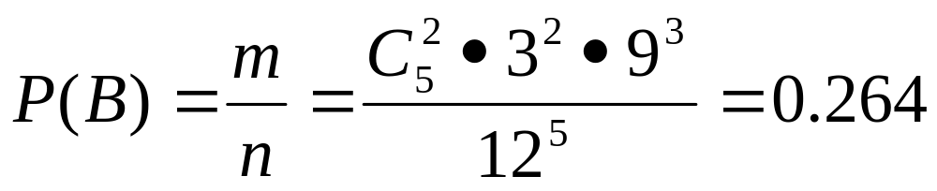
(2)样本总数为
所求事件B所包含的样本数为

Slide 14
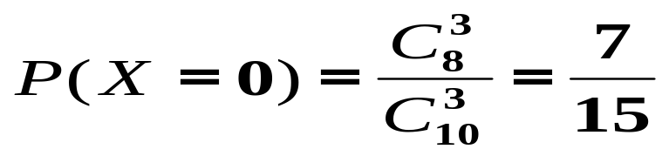
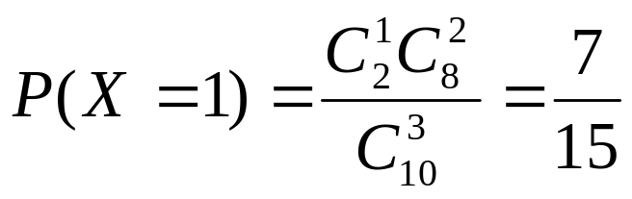
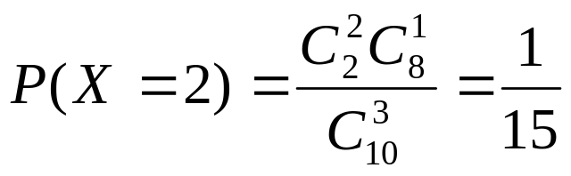
例3 一箱中有10件产品，其中2件次品，从中随机取3件，抽得的次品数为X, 求
(1) {X=0} 即“抽得的三件产品中全是正品”的概率;
(2) { X =1} 即“抽得的三件产品中有一件次品”的概率；
(3) { X =2} 即“抽得的三件产品中全是次品”的概率.
解：

Slide 15
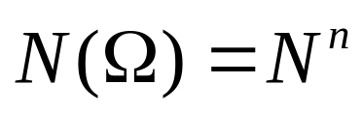
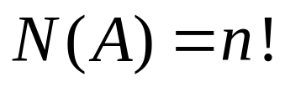
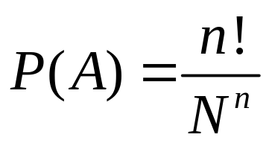
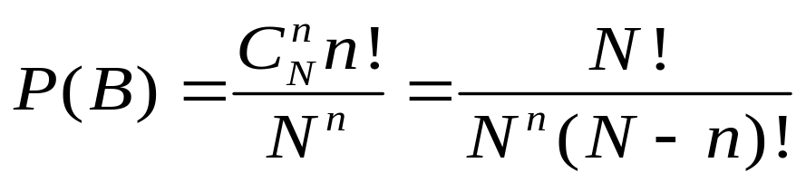
2、分球入盒问题
例4：设有n个球等可能落入N个盒子里(N>n)，求
(1)在n个指定的盒子里各有一个球的概率？
(2) n个球落入任意n 个盒子里的概率？
解: 设A: n个指定的盒子里各有一个球;
B: 任意n 个盒子里中各有一只球

Slide 16
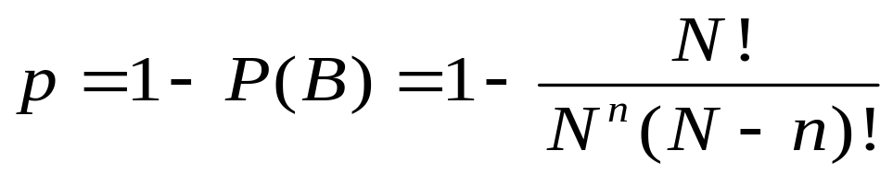
上述实例通常称为分房问题。
?
某班级有n 个人(n≤365)，问至少有两个
人的生日在同一天的概率有多大？
N=365
n | 10 | 20 | 30 | 40 | 50
p | 0.12 | 0.41 | 0.71 | 0.89 | 0.97

Slide 17
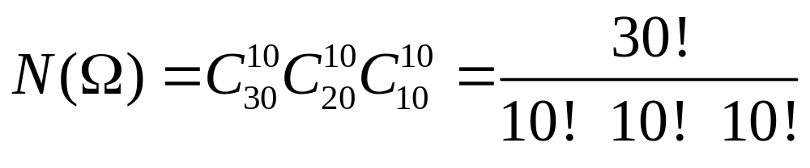
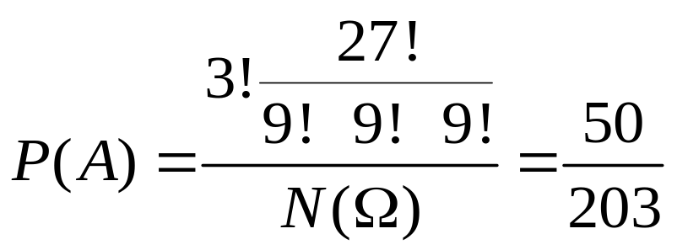
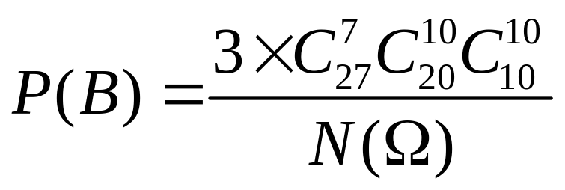
3.分组问题
例5 30名学生中有3名运动员，将这30名学生平均分成3组，求：
（1）每组有一名运动员的概率；
（2）3名运动员集中在一个组的概率。
解：设A:每组有一名运动员;
B:3名运动员集中在一组

Slide 18
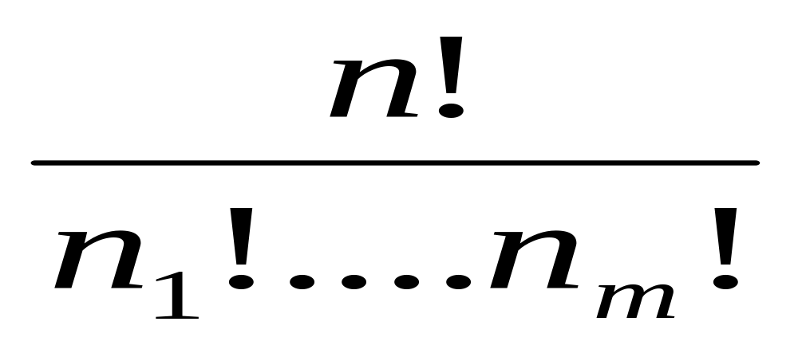
一般地，把n个球随机地分成m组(n > m), 要求第 i 组恰有n_{i}个球(i=1,……,m)，共有分法：

Slide 19
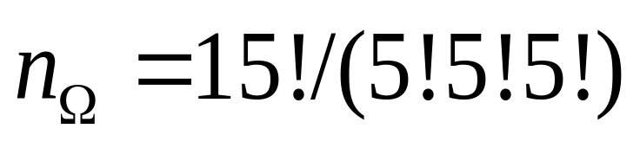
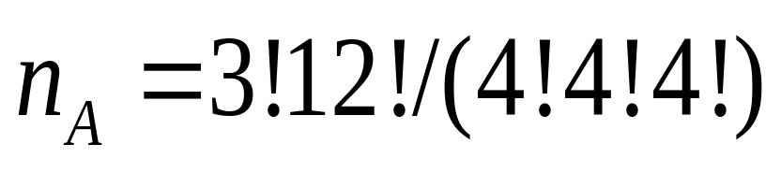
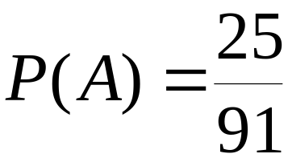
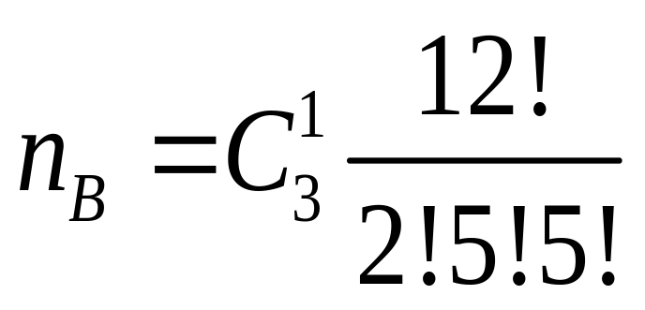
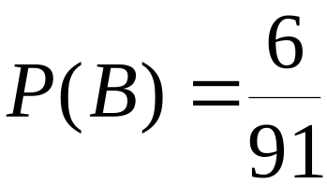
将15 名同学(含3 名女同学), 平均分成
三组. 求
(1) 每组有1 名女同学(设为事件A)的概率；
(2) 3 名女同学同组(设为事件B)的概率
例6
解
（1）
（2）

Slide 20

4 随机取数问题
例7 从1到200这200个自然数中任取一个,
(1)求取到的数能被6整除的概率;
(2)求取到的数能被8整除的概率;
(3)求取到的数既能被6整除也能被8整除的概率.
解:
N(1)=[200/6]=33,
N(2)=[200/8]=25
N(3)=[200/24]=8
(1),(2),(3)的概率分别为：33/200,1/8,1/25

Slide 21
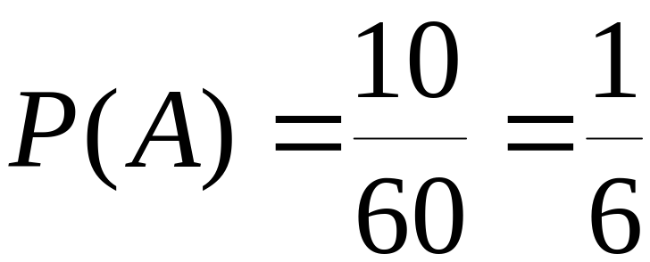
三、几何概率(等可能概型的推广)
例8 某人的表停了，他打开收音机听电台
报时，已知电台是整点报时的，问他等待
报时的时间短于十分钟的概率.
10分钟
9点
10点

Slide 22
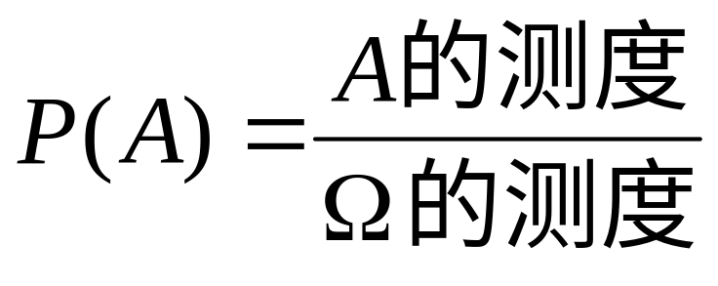
几何概率
设样本空间为有限区域 Ω, 若样本点
落入 Ω 内任何区域 A 中的概率与区域A
的测度成正比, 则样本点落入A内的概率
为

A

Slide 23
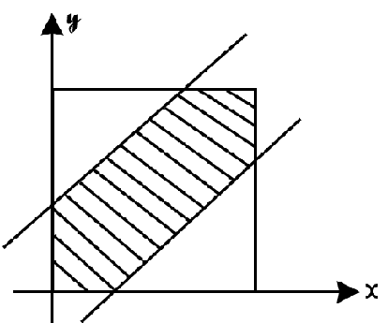
例9(约会问题) 两人相约7：00－8：00在某地
见面，先到的一人等待另一人20分钟，这时就
离去，试求两人能会面的概率.
解 以x, y分别记两人到达的时刻，则两人能见
到面的充分必要条件为
|x－y|≤20

Slide 24
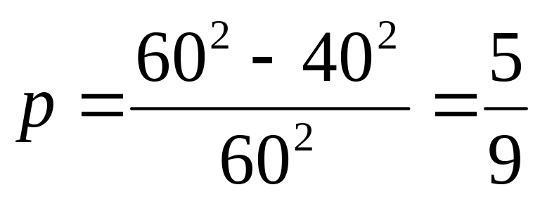
这是一个几何概率问题，可能的结果为边长为60的正方形里的点，能会面的点为在区域中阴影部分。因此所求概率为

Slide 25
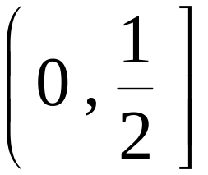
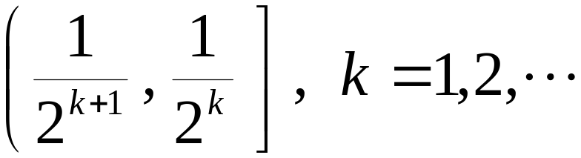
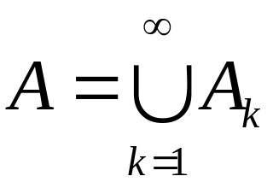



注：
几何概率的性质
随机地向区间 ( 0 , 1 ] 投掷一个质点，
令事件 A 为该质点落入区间
事件 A_{k} 为该质点落入区间
A
0
(
（
(
(
]
(
]
(
]
]
(
]
]
]
0

1

Slide 26
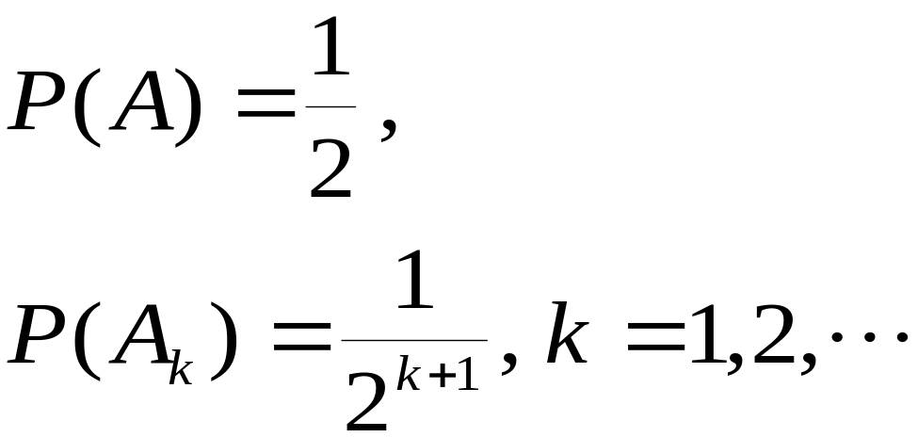
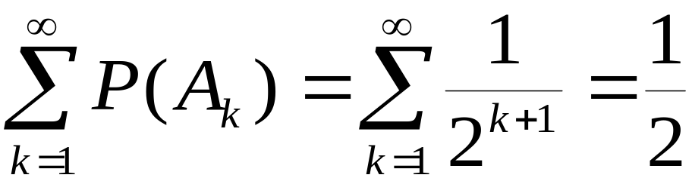
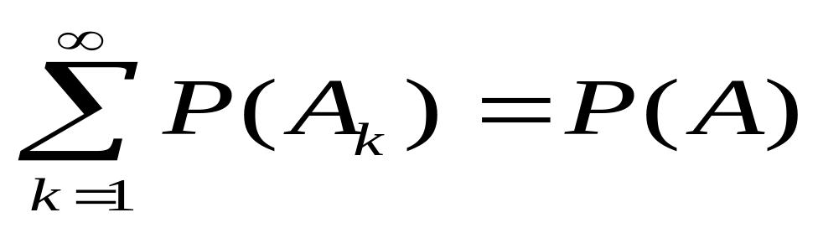

Slide 27
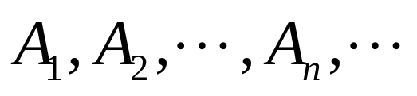
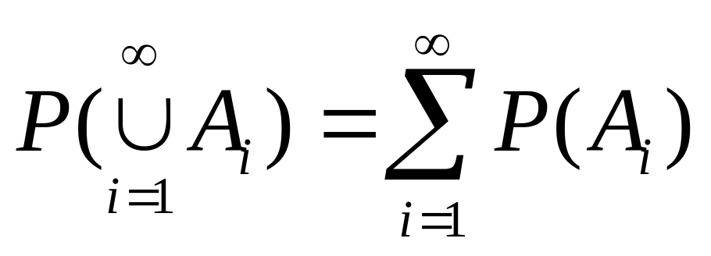
几何概率的性质可概括如下
非负性：
规范性：
可列可加性：事件
两两互不
相容。

Slide 28
总结
频率与性质
概率的统计定义
古典概型
几何概率

Slide 29

作业
教材习题1
1, 4，9

Slide 30
思 考 题
17世纪,法国的 Chevalies De Mere
注意到在赌博中一对骰子抛25次,把赌
注押到 “至少出现一次双六” 比把赌注
押到“完全不出现双六”有利. 但他本人
找不出原因. 后来请当时著名的法国数
学家帕斯卡(Pascal)才解决了这一问题 .
这问题是如何解决的呢?

